Slide 1



국민연금 스튜어드십코드
국 정 감 사
(경제인문사회연구회)

Slide 2
치매국가책임제 안착 위한 노력 필요
현실적 수준의 연구해야
[경제인문사회연구회]

Slide 3

□ 문재인대통령 1호 공약 : 치매 국가책임제

Slide 4
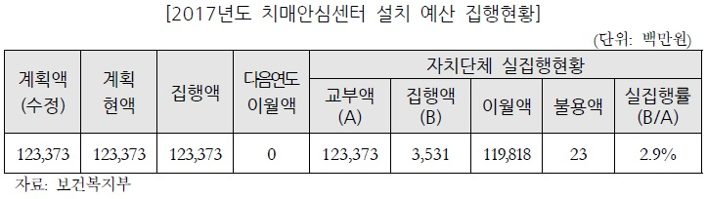
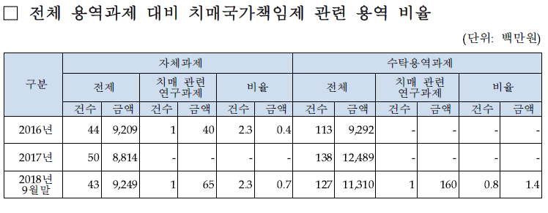
□ 예산집행 부진
□ 연구실적 부진

